Slide 1
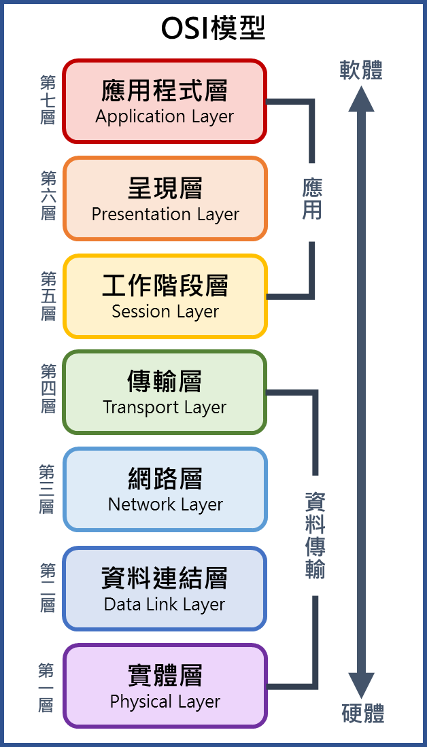
OSI模型
第七層
應用程式層
Application Layer
軟體
第六層
呈現層
Presentation Layer
應用
第五層
工作階段層
Session Layer
第四層
傳輸層
Transport Layer
第三層
網路層
Network Layer
資料傳輸
第二層
資料連結層
Data Link Layer
第一層
實體層
Physical Layer
硬體

